Slide 1
Rekonstrukce rozvodny 110/22 kV Dačice
Autor: Jiří Hrouz
Vedoucí práce: Ing. Ladislav Bartuška
Oponent: Ing. Eva Brumerčíková PhD.

Slide 2
Motivace a důvody k řešení daného problému
Zkušenosti z praxe
Změna pozice v zaměstnání
Zisk nových poznatků z oboru

Slide 3
Cíl práce
Cílem této bakalářské práce je popis stávajícího stavu technologického vybavení rozvodny 110/22 kV Dačice. Důvody rekonstrukce nevyhovujícího zařízení a návrh specifikace nového technologického vybavení rozvodny 110/22 kV Dačice.

Slide 4
Výzkumný problém
Posouzení stávajícího vybavení rozvodny 110/22 kV Dačice a případný návrh nové technologie.

Slide 5
Použité metody
Sběr dat
Konzultace s kolegy
Znalosti z praxe

Slide 6
Dosažené výsledky a přínos práce
Zhodnocení stávající a návrh nové technologie
Předpokládané zlepšení ukazatelů kvality
Zvýšení bezpečnosti
Zisk nových znalostí a informací

Slide 7
Stručné závěrečné shrnutí
Nevyhovující zařízení
Návrh nového vybavení
Rozpočet

Slide 8
Doplňující dotazy - Náklady
Různé -1,2 mil. CZK
Výkonový vypínač (3 - pohony) / 3AP1FE 123 28.670,- EUR
Výkonový vypínač (1 - pohon) / 3AP1FG 123 21.320,- EUR
Přístrojový transf. kombinovaný / KSKEF 123 nenakupujeme tento typ // cena konkurence: VAU-123 7.560,- EUR
Přístrojový transf. proudový / SKF 123 nenakupujeme tento typ // cena konkurence: AGU-123 4.470,- EUR
3-pólový odpojovač / 3SHT-1220 123.830,- CZK
3-pólový odpoj. s uzemňovačem / 3SHTU-1220 174.530,- CZK
3-pólový odpoj. pantografový / 1 SPT 1220.A 291.800,- CZK
Omezovač přepětí / SBK-II-102/10.3 (C, U, X) nenakupujeme tento typ // cena konkurence: 3EL2 102-2PJ31-4DC2 730,- EUR
Omezovač přepětí / SBK-II-96/10.2 (C, U, X) nenakupujeme tento typ // cena konkurence: 3EQ1 096-2PJ31-4DC1 1.330,- EUR

Slide 9
Doplňující dotazy
Vypínače 110 kV:
3 pohony – 750 000 CZK, Vedení VVN
1 pohon – 600 000 CZK, Transformátory
Ochrany – 400 000 CZK
Zapouzdřený rozvaděč – 800 000 CZK

Slide 10
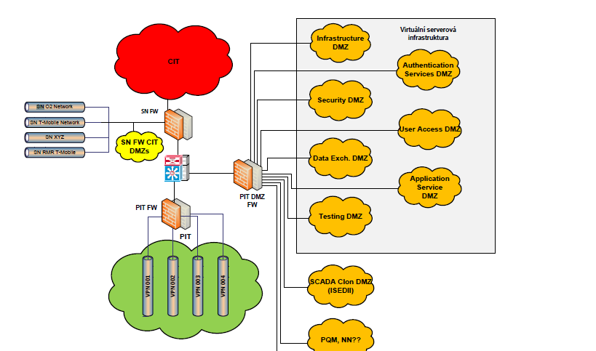
Doplňující dotazy – ethernet
Zákon o kybernetické bezpečnosti 181/2014 Sb.

Slide 11
Doplňující dotazy
SAIDI – průměrná souhrnná doba trvání přerušení distribuce u zákazníků na napěťové hladině v hodnoceném období
SAIDI = Ʃt_{sj} / N_{sh}
SAIFI – průměrný počet přerušení distribuce elektřiny u zákazníků na napěťové hladině v hodnoceném období
SAIFI = Ʃn_{jh} / N_{sh}
Vyhláška 540/2005 Sb.

Slide 12
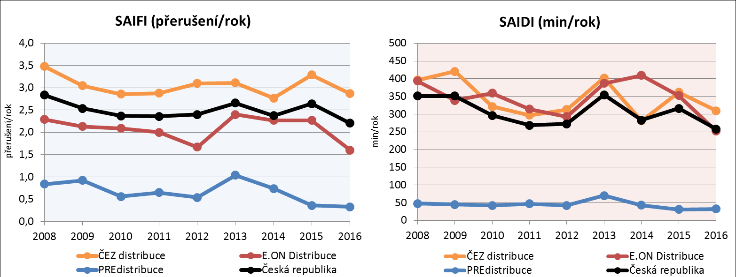
Doplňující dotazy

Slide 13
Doplňující dotazy – SWOT analýza

Slide 14
Děkuji za pozornost

